Slide 1
Ter informatie voor de spreker, weglaten als u een presentatie geeft
Deze presentatie bestaat uit de volgende onderdelen:
Uitleg meest voorkomende bankzaken vanaf blz. 5
Oplossingen op maat voor verschillende situaties vanaf blz. 41
Veilig Bankieren, signalen, adviezen, blz. 52
Voorbereiden voor als u het zelf niet meer kunt, blz. 53
Veilig oefenen en leren blz. 58
Telefoonnummers van banken en DigiHulplijn, blz. 64
TIP:
Klik op het huisje om telkens terug te gaan naar het overzicht van onderwerpen. Als u op het onderwerp klikt, gaat u direct naar de juiste sectie (in presentatiemodus).
Workshop/presentatie, zie instructieboekje.
- Als er tijd is: start met een filmpje waarin een ervaringsdeskundige vertelt over diens omgang met dagelijkse bankzaken: zie video’s (vlogs) https://toegankelijkbankieren.nl/actueel/.
- Vertel daarna kort iets over ontwikkeling naar digitalisering v.d. maatschappij in het algemeen en laat op het materiaal invullen wat men i.h.a. digitaal doet.
- Na gesprek daarover door naar banken → ook bij banken steeds digitaler. Meeste mensen kwamen niet meer naar kantoren, steeds meer bleek op afstand te regelen. Voor veel mensen handig, maar niet voor iedereen. Banken doen tegenwoordig ook veel voor de doelgroep die dit minder handig vindt, waarbij ook het programma toegankelijk bankieren ondersteunt
- Dan overzicht tonen op volgende slide en kort vertellen.
- Dan laten invullen wat men met bankzaken digitaal doet.
-Hierover spreken (zie instructieboekje), leerdoelen laten formuleren
-Pak een selectie uit deze presentatie om over iets wat men wil weten te vertellen
-Toon in elk geval blz. 59 (hoe kun je oefenen en leren) en blz. 64 (contact voor hulp over bankzaken) en zorg dat u weet wat er in de buurt nog meer te leren is (bij bieb, bij bank in de buurt, Geldmaat (met assistentie), Seniorweb e.d.)

Slide 2
Hulp bij bankzaken
Uitleg, oplossingen op maat, veilig leren en oefenen, mogelijkheden voor hulp, veilig bankieren en voorbereiding voor het moment dat u het niet meer kunt.
Naam spreker
Plaats en datum
Versie november’24

Slide 3
Steeds meer mensen bankieren digitaal: wat vinden ze fijn?
Altijd een actueel overzicht van hun rekening
Direct bankzaken kunnen afhandelen
Makkelijk bellen vanuit de bank app
Mensen met een mobiel bankieren app:
Hebben meer grip op hun bankzaken
Betalen hun rekeningen sneller
Staan minder rood
Sparen vaker

Slide 4
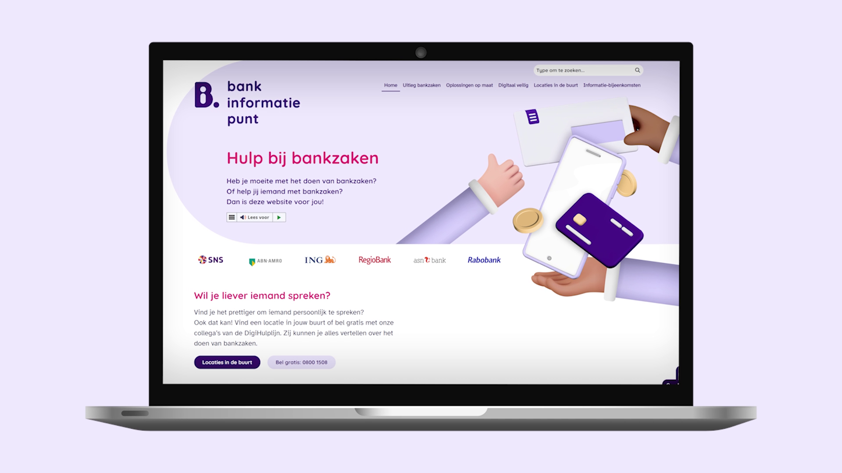
www.bankinformatiepunt.nl
Uitleg
&
&
Oplossingen op maat
&
Oefenen/leren
&
Meer hulp

Slide 5
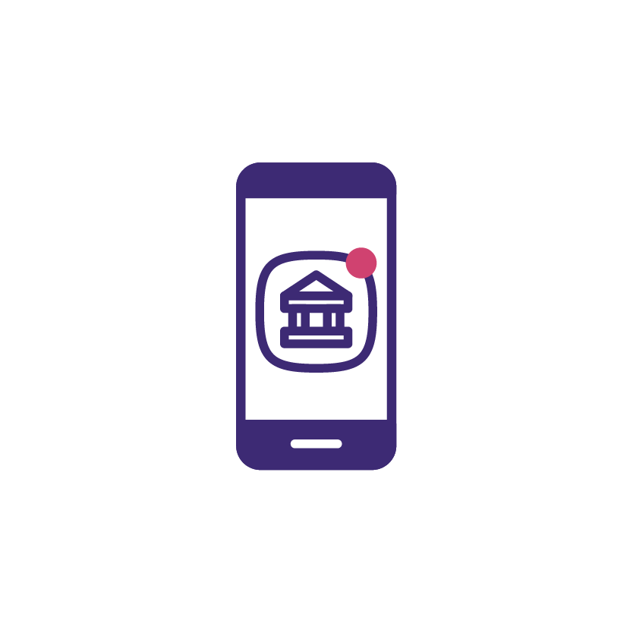
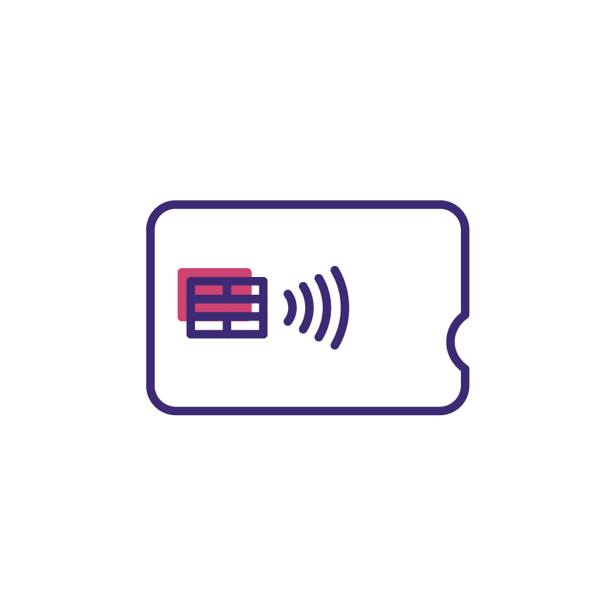
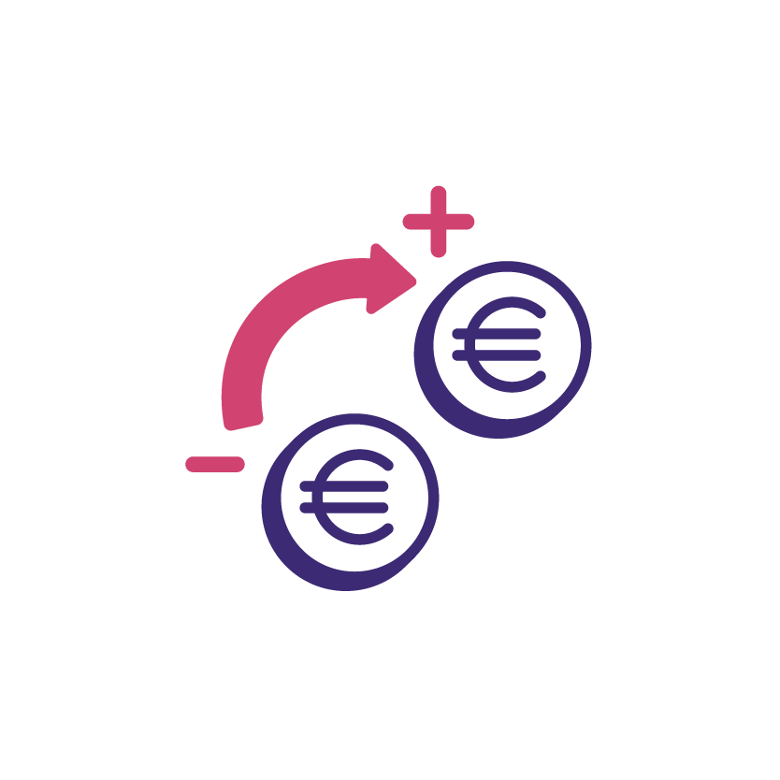
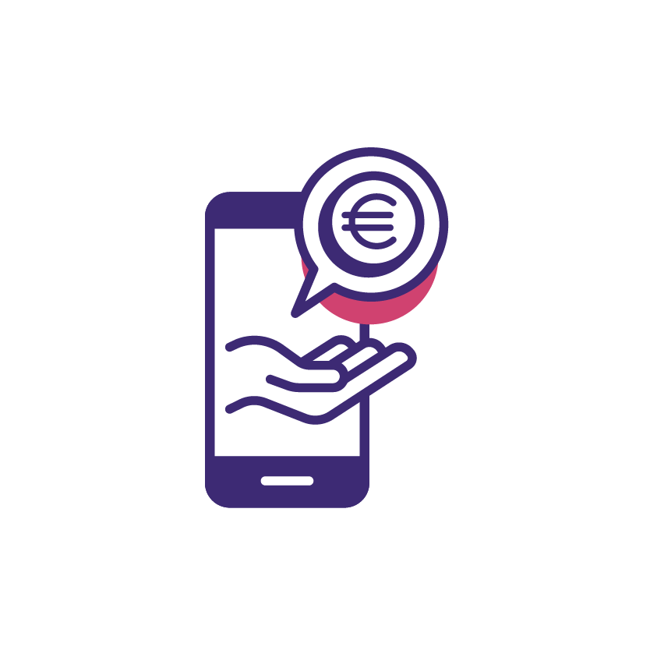
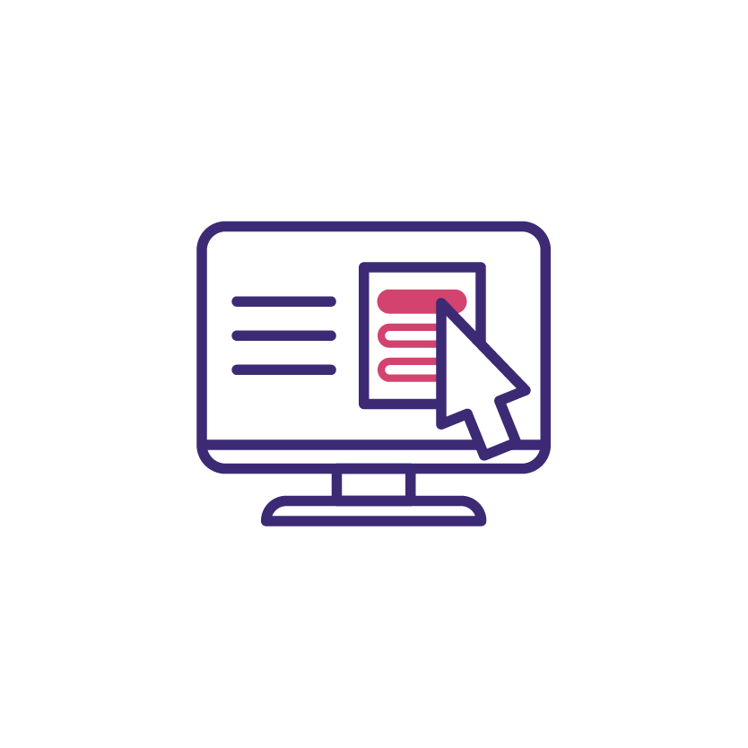
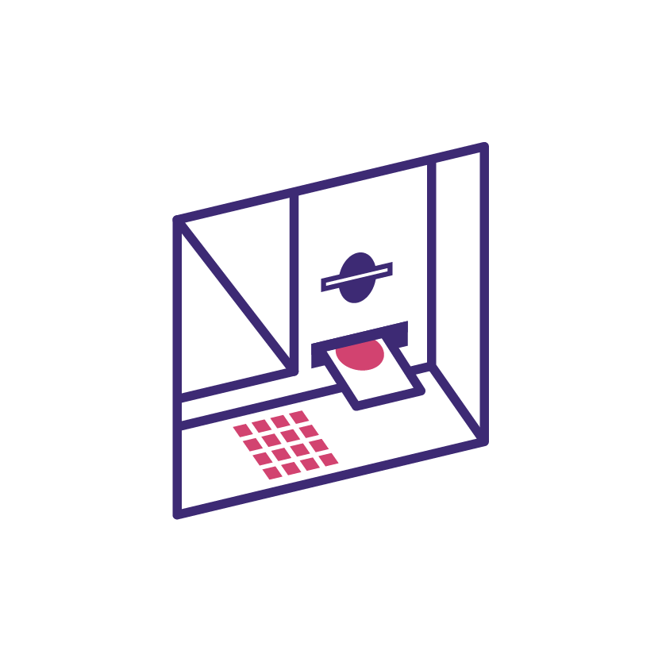
Bankzaken die veel voorkomen
Hierover kunnen we uitleg geven. Ook over hoe u ze zelf veilig kunt doen.
Installeren en inloggen bank app
Betalen met uw betaalpas
Bij- en afschrijvingen bekijken
Betaalverzoek en Tikkie
Geld overmaken
Saldo controleren
Oplossingen op maat
Veilig bankieren
Hoe nu verder?
Aanvragen of blokkeren betaalpas
Wijzigingen
doorgeven
Spaarrekening
Geld opnemen
Betalen met iDEAL
De uitleg over bankzaken staat op www.bankinformatiepunt.nl (incl. stappenplannen die u kunt printen).

Slide 6
Installeren en inloggen bank app
Installeren en inloggen bank app

Slide 7
Uitleg installeren en inloggen: hoe werkt het?
Met de bank app kunt u mobiel bankieren op uw telefoon of tablet. Zo kunt u bijvoorbeeld gemakkelijk zien hoeveel geld u heeft. Of geld overmaken naar iemand anders. De apps van de bank zien er zo uit:
Wist u dat?
Mobiel bankieren is zeer veilig. Zeker als u ook uw smartphone beveiligt met een code en uw eigen mobiele netwerk of wifi gebruikt. Maak geen gebruik van een openbaar wifi netwerk voor het doen van uw bankzaken.

Slide 8
Uitleg installeren en inloggen: hoe doet u dat?
De bank app installeren: Open de App Store (voor Apple) of Google Play Store (voor Android) op uw telefoon.
Typ de naam van uw bank in de zoekbalk.
Kies de app en druk op ‘downloaden’.
Open de app en volg de stappen. Hiermee koppelt u uw rekening aan uw bank app.
Heeft u een iPhone? Open de App Store en download daar uw bank app
Heeft u een Android telefoon? Open de Google Play Store en download daar uw bank app

Slide 9
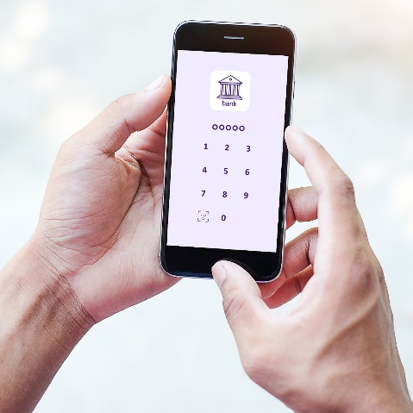
Uitleg installeren en inloggen: hoe doet u dat?
Inloggen op de bank app:
Zoek de bank app op uw telefoon of tablet en klik op de app.
Gebruik de cijfercode die u zelf heeft gekozen toen u de app voor het eerst gebruikte.
Belangrijk! Vertel deze code aan niemand.
Wist u dat?
In plaats van een code, kunt u vaak ook installeren dat u in het vervolg met uw vingerafdruk of gezichtsherkenning in kan loggen. Veilig én handig.

Slide 10
Betalen met uw betaalpas
Betalen met uw betaalpas

Slide 11
Uitleg betalen met uw betaalpas: hoe werkt het?
Een betaling met betaalpas moet u soms bevestigen met een pincode. Dit hangt af van de hoogte van het bedrag. Als u meer dan 50 euro betaalt moet u altijd uw pincode gebruiken. Bij lagere bedragen meestal niet.
Wist u dat?
Voor de veiligheid kan er niet onbeperkt betaald worden zonder pincode.
U moet alsnog een pincode intypen als de betalingen die u achter
elkaar zonder pincode doet samen € 100,- zijn. Ook bij kleine bedragen.

Slide 12
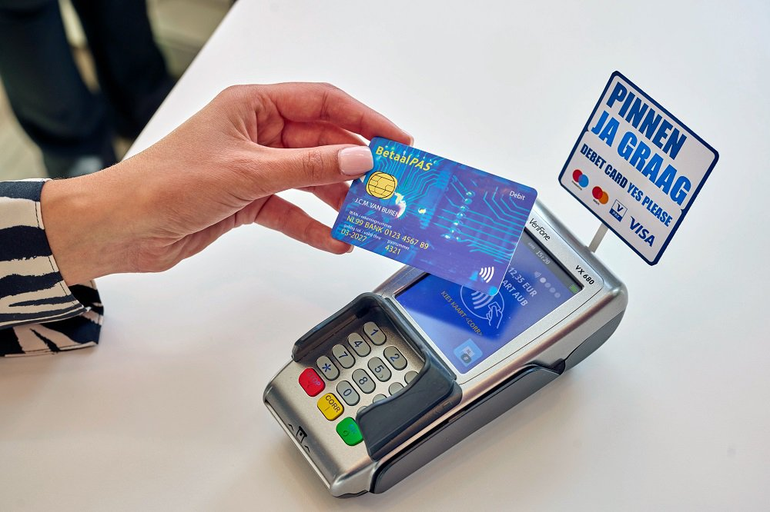
Uitleg betalen met uw betaalpas: hoe doet u dat?
Kijk of het bedrag klopt.
Betalen zonder pincode (contactloos):
Houd uw betaalpas kort tegen de betaalautomaat (zijkant of scherm).
U ziet op het scherm of het gelukt is. U hoort 3 korte piepjes.
Betalen met pincode (contactloos of met insteken pas):
Houd uw betaalpas kort tegen de betaalautomaat (zijkant of scherm), of steek de
pas in het apparaat.
U ziet op het scherm dat u uw pincode moet intypen. U hoort ook een pieptoon.
Typ uw pincode in. Let op dat niemand meekijkt!
Druk op de groene knop. Meestal staat er “OK” of “Bevestigen”.
U ziet op het scherm of het gelukt is. U hoort 3 korte piepjes.

Slide 13
Geld overmaken
Geld overmaken

Slide 14
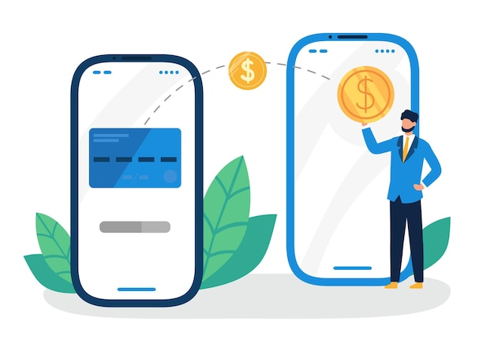
Uitleg geld overmaken: hoe werkt het?
U kunt op verschillende manieren geld overmaken naar een
andere rekening: papieren overschrijvingskaarten,
via internetbankieren of mobiel bankieren (in de bank app).
Wist u dat?
Bij het invullen van het rekeningnummer en de naam van degene die u wilt betalen wordt automatisch gecontroleerd of het rekeningnummer hoort bij de naam. U krijgt een reactie of het klopt of niet. Zo kunt u het geld niet per ongeluk naar iemand anders overmaken.

Slide 15
Uitleg geld overmaken via de bank app: hoe doet u dat?
Geld overmaken (naar een ander persoon of naar/van uw spaarrekening):
Open uw bank app & klik op “Overschrijven” of “Overboeken”.
Vul in hoeveel geld u wilt overmaken. Vul ook de naam en het rekeningnummer in van de persoon of het bedrijf waar het geld naar toe moet.
Bij “omschrijving’ of ‘betalingskenmerk’ kunt u invullen waarom u het geld overmaakt.
Controleer goed of u alles goed heeft ingevuld.
Klik op “Verder/Volgende” of “Bevestigen”, en bevestig de betaling met uw code, vingerafdruk of gezichtsherkenning.
Klaar! U heeft geld overgemaakt en het geld staat binnen een paar minuten op de rekening van de ander.
Dit gaat over geld over-
maken naar de rekening van een ander.
Geld overmaken van uw betaalrekening naar uw spaarrekening (en andersom) werkt hetzelfde. U kiest dan uw eigen rekeningnummer.

Slide 16
Bij- en afschrijvingen bekijken
Bij- en afschrijvingen bekijken

Slide 17
Uitleg bij- en afschrijvingen bekijken: hoe werkt het?
U kunt op verschillende manieren kijken hoeveel geld u heeft betaald of gekregen. Dit kan via internetbankieren of mobiel bankieren (in de bank app), of via papieren bankafschriften, die de bank u via de post toestuurt. Hier leggen we uit hoe u af- en bijschrijvingen kunt bekijken via uw bank app.
Wist u dat?
Bij de meeste banken kunt u online ook een overzicht van uw uitgaven krijgen.
Bijv. wat u elke maand heeft betaald aan boodschappen of vaste lasten.
Zo kunt u gemakkelijk in de gaten houden of u ergens te veel aan uitgeeft.

Slide 18
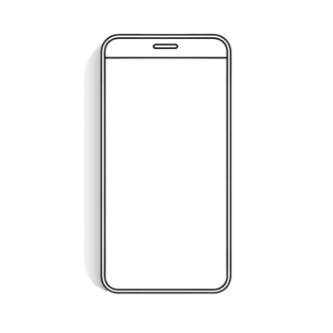
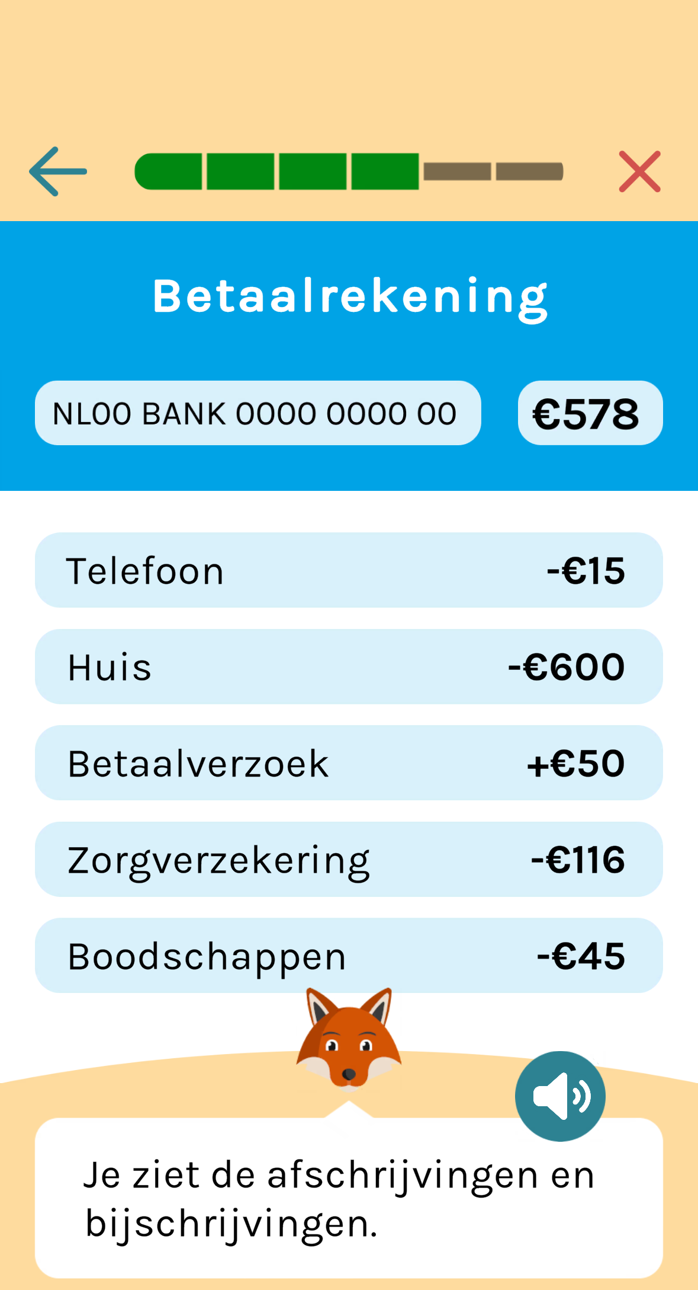
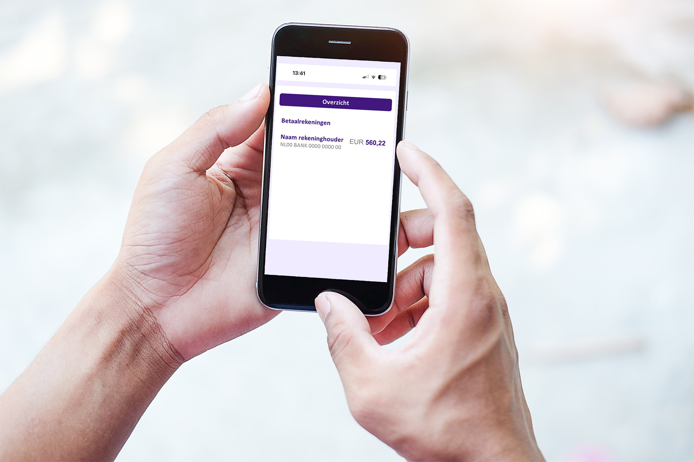
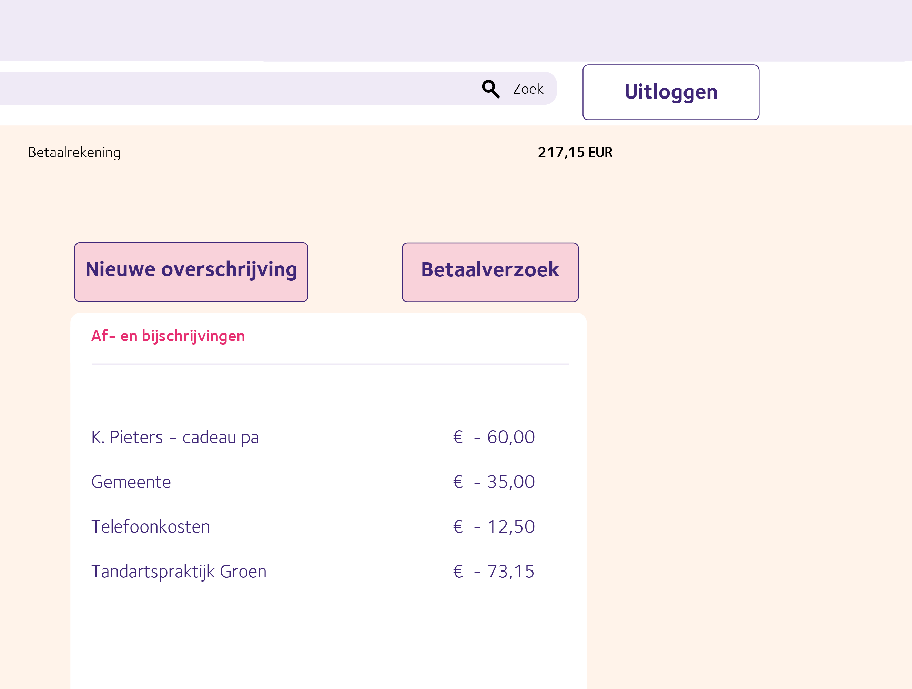
Uitleg bij- en afschrijvingen bekijken op de bank app: hoe doet u dat?
Bij- en afschrijvingen bekijken:
Open de bank app op uw telefoon en log in.
Klik op uw betaalrekening, die staat meestal bovenaan.
Nu ziet u een lijst met alle af- en bijschrijvingen van uw rekening.
Afgeschreven bedragen hebben een – (min-teken).
Bijgeschreven bedragen hebben een + (plus-teken).

Slide 19
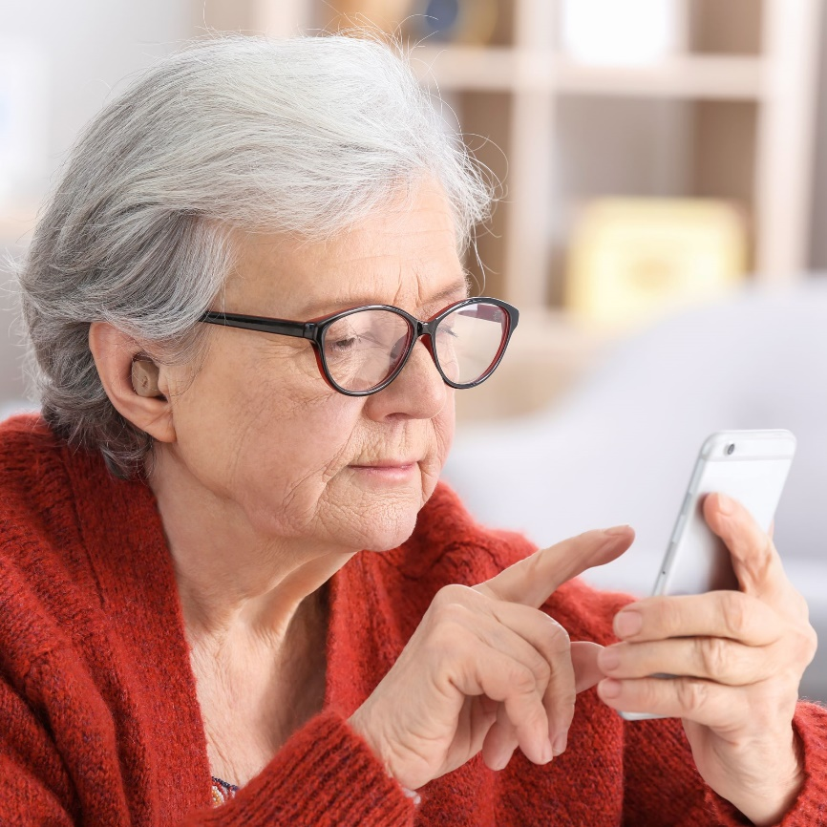
Uitleg bij- en afschrijvingen bekijken op de bank app: hoe doet u dat?
Wilt u een bepaalde af- of bijschrijving vinden?
Gebruik dan het vergrootglas bovenin.
Typ de naam van het bedrijf, het bedrag of de datum in de zoekbalk.
Druk op het vergrootglas of op “enter” op uw toetsenbord.
Nu ziet u een lijst met wat u zocht.

Slide 20
Saldo controleren
Saldo controleren

Slide 21
Uitleg saldo controleren: hoe werkt het?
U kunt op verschillende manieren kijken hoeveel geld er op uw rekening staat:
Op de papieren bankafschriften die u periodiek per post ontvangt (op aanvraag)
Op de geldautomaat (Geldmaat)
Online, via internetbankieren of in de bank app
Wist u dat?
Wat niet op uw betaalrekening staat, geeft u minder makkelijk uit.
Laat per week of maand niet meer geld op uw betaalrekening staan dan u wilt uitgeven. Zet zoveel mogelijk geld op uw spaarrekening.

Slide 22
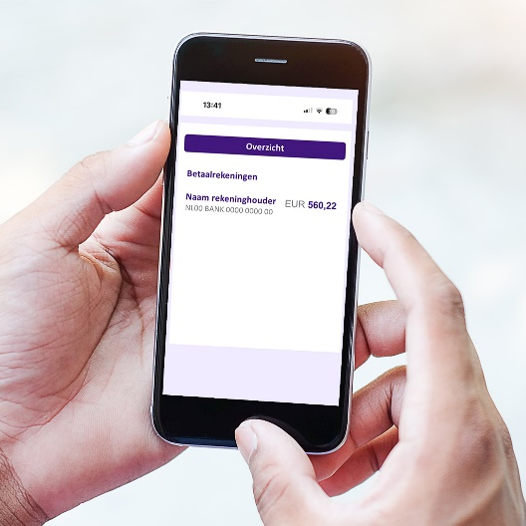
Uitleg saldo controleren op de bank app: hoe doet u dat?
Kijken hoeveel geld er op uw rekening staat:
Open uw bank app en log in.
Op het eerste scherm ziet u bij elke rekening, naast uw naam en het rekeningnummer,
hoeveel geld er op de rekening staat.
Klaar! Nu weet u hoeveel geld u heeft.

Slide 23
Geld opnemen
Geld opnemen

Slide 24
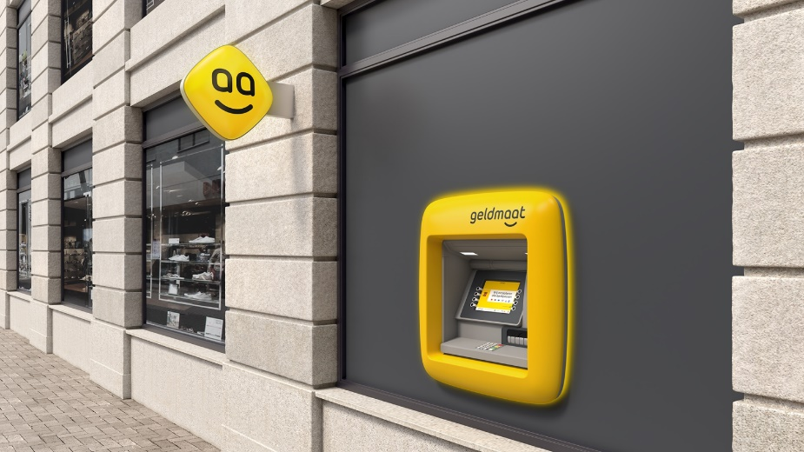
Uitleg geld opnemen: hoe werkt het?
U kunt bij een geldautomaat geld opnemen met betaalpas of mobiele telefoon. Er is altijd een geldautomaat binnen een straal van 5 kilometer.
Wist u dat?
De meeste geldautomaten in Nederland zijn van
Geldmaat en herkent u aan de gele kleur. Bij Geldmaat
kunt u met een betaalpas geld opnemen en kijken
hoeveel geld u heeft. Bij sommige automaten kunt u ook
geld storten, of assistentie krijgen.

Slide 25
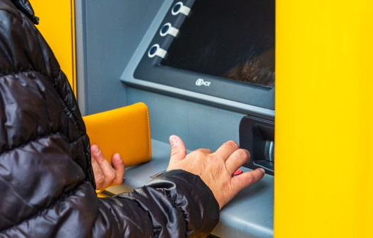
Uitleg geld opnemen met een betaalpas: hoe doet u dat?
Geld opnemen:
Doe uw betaalpas in de automaat. Let op dat niemand meekijkt.
U ziet nu “welkom” op het scherm. Kies voor “Geld opnemen”.
Toets uw pincode in op het toetsenbord en druk op “OK”.
Kies het bedrag dat u wilt opnemen.
Pak uw betaalpas uit de automaat.
Wacht tot het geld geteld is en de automaat aangeeft ‘neem uw geld uit’
Pak het geld uit de automaat.
Kies of u een bonnetje wilt, en pak het bonnetje uit de automaat (als u dat wilde).
Klaar! U heeft geld opgenomen met uw betaalpas.

Slide 26
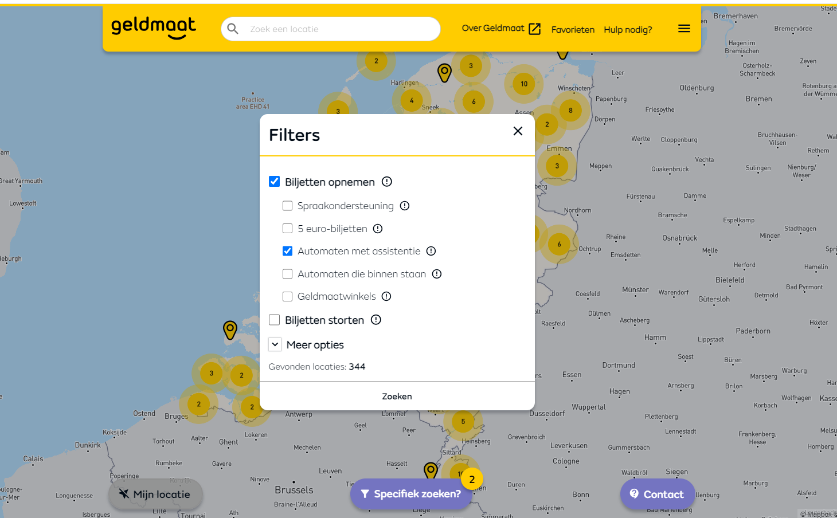
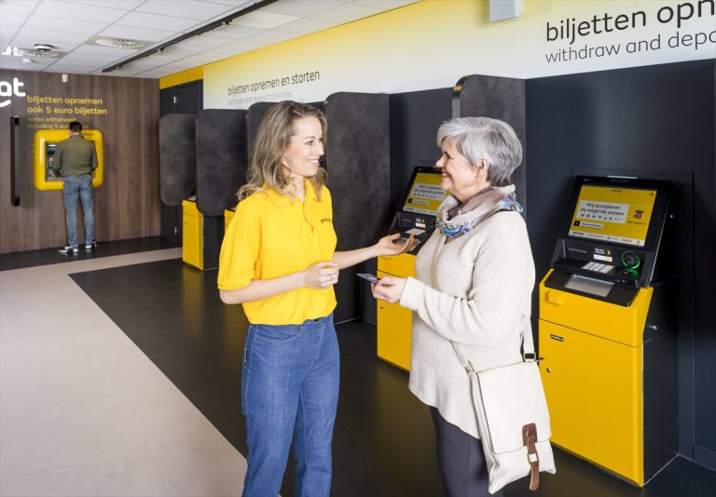
Geldmaat met assistentie: locaties
https://www.locatiewijzer.geldmaat.nl/
Wist u dat?
Bent u niet goed in staat de teksten op de schermen te lezen?
Maak dan gebruik van de spraakfunctie. Door uw koptelefoon in
de automaat te steken activeert u de spraakfunctie. Ook handig: de schermen zijn
meteen eenvoudiger en de stappen gaan ook langzamer, zodat u de tijd hebt.

Slide 27
Aanvragen of blokkeren betaalpas
Aanvragen of blokkeren betaalpas

Slide 28
Uitleg aanvragen of blokkeren betaalpas: hoe werkt het?
Als u uw betaalpas kwijtraakt, is het slim om hem zo snel mogelijk te blokkeren. Als u hem later weer vindt kunt u de betaalpas weer deblokkeren. Als hij echt weg is, moet u een nieuwe pas aanvragen. Blokkeren en nieuwe pas aanvragen kan telefonisch, bij een bankkantoor of online via de bank app.
Wist u dat?
U kunt een nieuwe pas direct gebruiken om te betalen of geld op te nemen.
Als u de pas voor het eerst in de winkel gebruikt dan moet u deze in de betaalautomaat steken als u gaat betalen en uw pincode intypen. Daarna kunt u altijd contactloos betalen door uw pas naast of boven de betaalautomaat te houden.

Slide 29
Uitleg aanvragen of blokkeren betaalpas via de bank app: hoe doet u dat?
Betaalpas blokkeren:
Open uw bank app en log in.
Kijk bij “(betaal)passen”. Dat staat vaak bij ‘service’ of ‘help’.
Blokkeer uw pas door ‘pas blokkeren’ te selecteren.
Bevestig met uw cijfercode, vingerafdruk of gezichtsherkenning.
Klaar! Uw betaalpas is geblokkeerd.
Een nieuwe betaalpas aanvragen:
Open uw bank app en log in.
Kijk bij “(betaal)passen”. Dat staat vaak bij ‘service’ of ‘help’.
Klik op ‘Betaalpas vervangen’’. Soms moet u ook een reden doorgeven.
Selecteer uw adres.
Klik op ‘betaalpas aanvragen’.
Klaar! Uw nieuwe pas krijgt u meestal binnen
een week thuisgestuurd.

Slide 30
Wijzigingen doorgeven
Wijzigingen
doorgeven

Slide 31
Uitleg wijzigingen doorgeven: hoe werkt het?
Verhuisd, nieuw telefoonnummer of een nieuw e-mailadres?
Als er iets verandert in uw gegevens, moet u dat aan uw bank laten
weten. U kunt de wijziging(en) telefonisch doorgeven, via een
bankkantoor of zelf online aanpassen. We leggen uit hoe dit gaat
via de bank app.
Wist u dat?
U kunt uw persoonlijke gegevens vinden in uw bank app of
internetbankieren bij uw ‘profiel’. Handig, want dan kunt u
gemakkelijk kijken of uw gegevens kloppen.

Slide 32
Uitleg wijzigingen doorgeven: hoe doet u dat?
Wijzigingen doorgeven via uw bank app:
Open de bank app op uw telefoon of tablet en log in.
Ga naar uw ‘profiel’, vaak wordt dat weergegeven door een symbool dat lijkt op een poppetje
Ga naar ‘gegevens’ of ‘persoonlijke gegevens’.
Kies “wijzigen” bij de informatie die u wilt bijwerken.
Pas de oude gegevens aan
Klik op “verder” of “bevestigen”.
Klaar! U heeft uw gegevens veranderd.

Slide 33
Spaarrekening
Spaarrekening

Slide 34
Uitleg spaarrekening openen of sluiten: hoe werkt het?
Als u wilt sparen is het handig om hiervoor een spaarrekening te openen. Dan kunt u gemakkelijk uw spaargeld overmaken van uw betaalrekening naar uw spaarrekening. Of weer terug, als u het geld nodig heeft. U kunt op verschillende manieren een spaarrekening openen. Hier leggen we uit hoe u dit zelf kunt doen in de bank app.
Wist u dat?
Als u al een betaalrekening heeft bij een bank, kunt u zelf online een
spaarrekening openen/sluiten via internetbankieren of uw bank app.
Handig als u geld achter de hand wilt hebben of voor een speciaal
doel wilt sparen.

Slide 35
Uitleg spaarrekening openen of sluiten: hoe doet u dat?
Een spaarrekening openen:
Open de app van uw bank en log in.
Zoek naar “sparen” of “spaarrekening”.
Kies de spaarrekening die u wilt hebben.
Volg de stappen in de app van uw bank.
Bevestig met uw cijfercode, vingerafdruk of gezichtsherkenning.
Klaar! U heeft nu een spaarrekening geopend.
Een spaarrekening sluiten:
Open de app van uw bank en log in.
Ga naar uw spaarrekening(en).
Zoek bij de “instellingen” hoe u uw rekening kunt opzeggen.
Als u de rekening opzegt, wordt deze meteen gesloten.
Het geld dat nog op uw spaarrekening stond, gaat naar uw betaalrekening.
Klaar! U heeft nu uw spaarrekening gesloten.

Slide 36
Betalen met iDEAL
Betalen met iDEAL

Slide 37
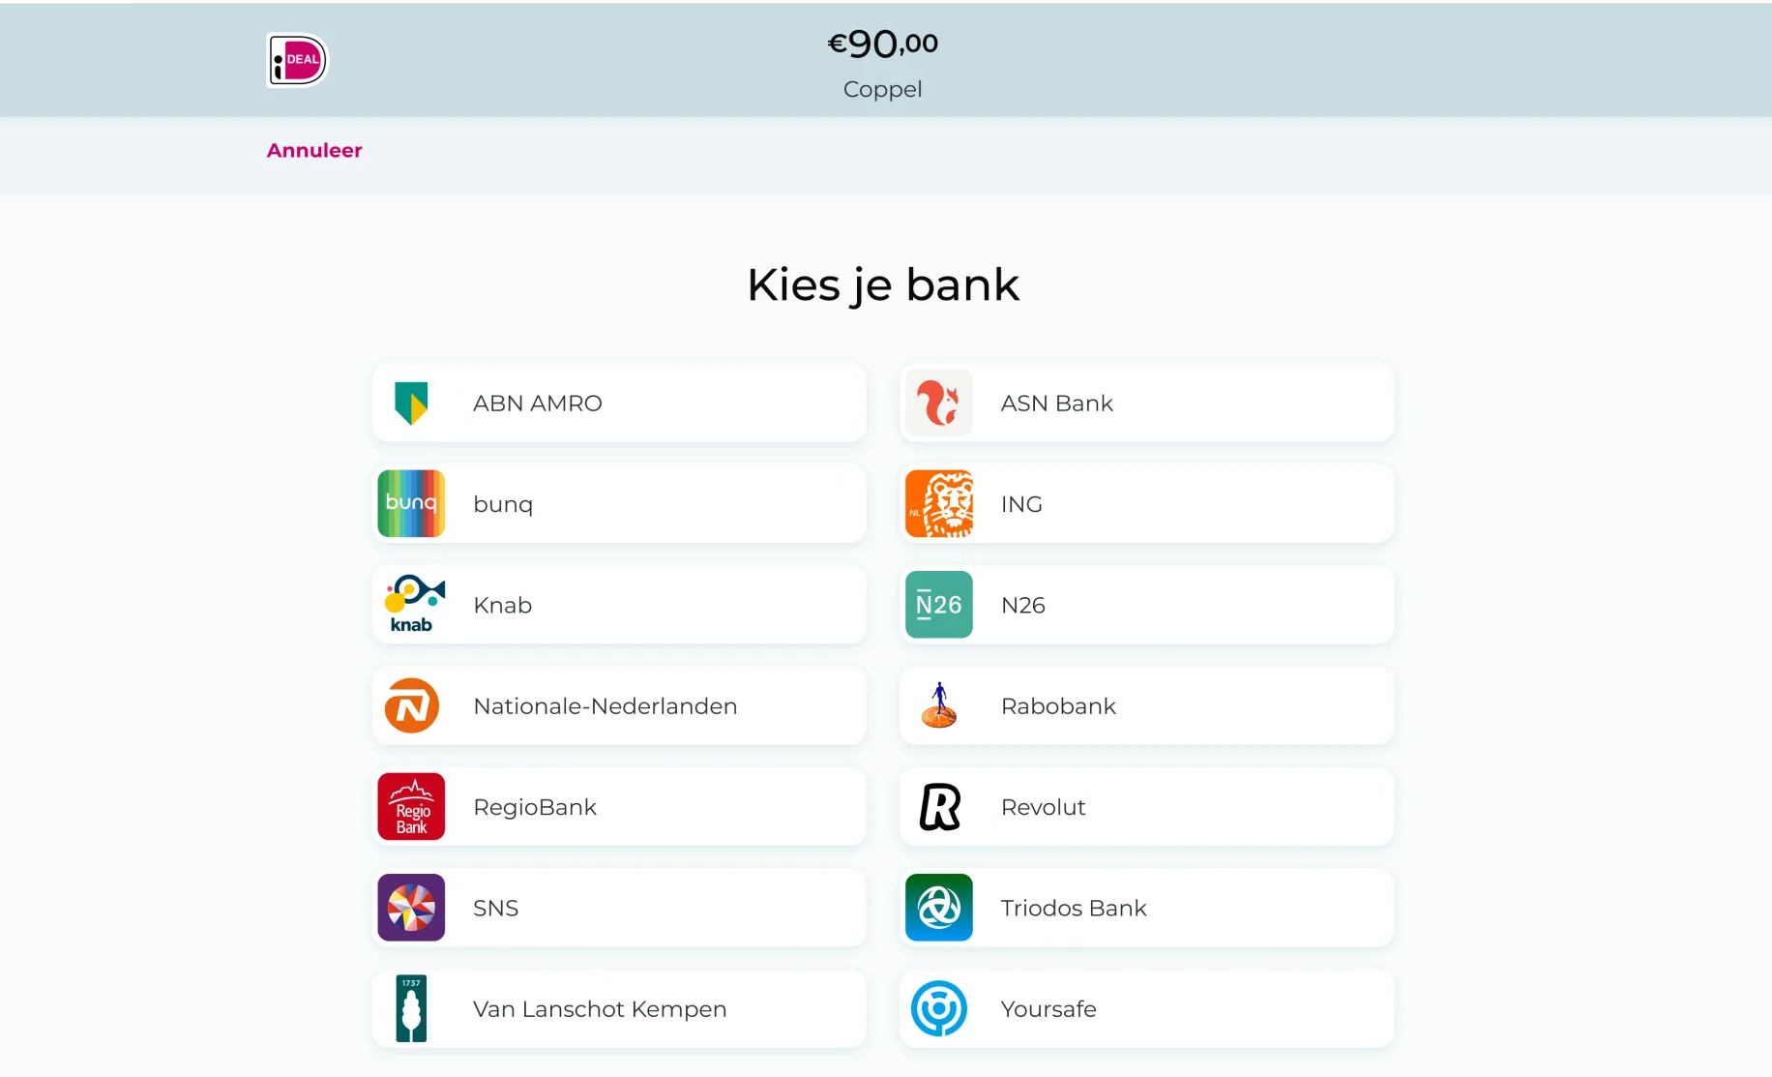
Uitleg betalen met iDEAL: hoe werkt het?
iDEAL is een online betaalmiddel, waarmee u kunt betalen via uw bank.
Als u in de online winkel kiest voor betalen met iDEAL, kiest u uw bank en gaat u vanzelf naar internet bankieren of uw bank app.
Daar staat de betaling ingevuld voor u klaar.
U moet de betaling nog wel even controleren en bevestigen.
Wist u dat?
iDEAL wordt vooral veel gebruikt om te betalen in online
winkels, maar u kunt er ook uw energierekening mee betalen,
de gemeentebelasting of iets geven aan een goed doel.

Slide 38
Uitleg betalen met iDEAL in een online winkel: hoe doet u dat?
Ga naar de online winkel waar u iets wilt kopen. Controleer vooraf of het betrouwbaar is (zoek bijv. naar ervaringen van anderen die daar iets hebben gekocht).
Doe de spullen die u wilt hebben in het winkelmandje.
Klik op de knop om te betalen.
Kies bij ‘betaalmethode’ voor iDEAL en kies daarna uw bank.
Klik op ‘aankoop afronden’ of ‘bestelling afronden’.
U gaat nu naar uw bank app of de website van uw bank en logt in.
Controleer of het bedrag klopt, en bevestig de betaling (bijvoorbeeld met uw cijfercode, vingerafdruk of gezichtsherkenning.)
Klaar! U heeft betaald. In het filmpje kunt u ook zien hoe u dit doet.
Daarna komt u weer terug op de website van de webwinkel. Daar ziet u dat uw aankoop gelukt is. U krijgt een bevestiging van uw bestelling in uw mail.

Slide 39
Betaalverzoek en Tikkie
Betaalverzoek en Tikkie

Slide 40
Uitleg betaalverzoekje/Tikkie: hoe werkt het?
Om geld terug te krijgen van vrienden of familie, is het mogelijk om een betaalverzoek te sturen (via Tikkie of uw eigen bank app, dit is beide veilig). Tikkie kan iedereen gebruiken. Het maakt niet uit bij welke bank u zit. Van etentjes voorschieten tot geld inzamelen voor cadeaus, leer hoe u via uw bank app of Tikkie snel & makkelijk betaald krijgt.
In het filmpje kunt u zien hoe u dit doet.
Wist u dat?
U creëert met een betaalverzoek een link die u via Whatsapp kunt
versturen, waardoor iemand u snel en makkelijk kan terug betalen.
Krijgt u een Tikkie? Let dan wel op de link. Deze bevat altijd:
'https' aan het begin, 'tikkie.me/pay/' in de rest van de link.

Slide 41
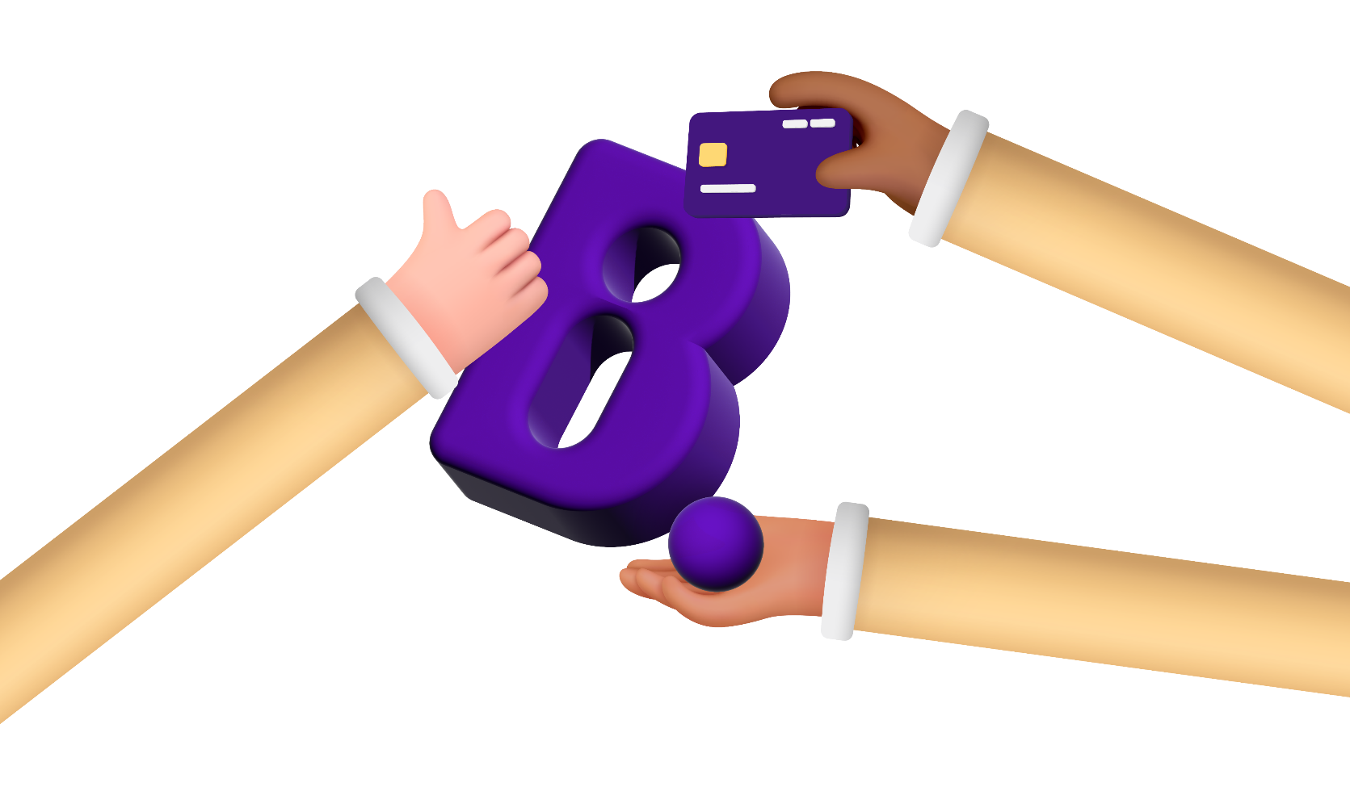
Oplossingen op maat

Slide 42
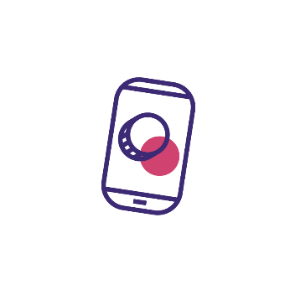
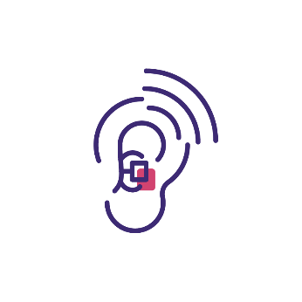
Oplossingen op maat
Welke situatie is op u van toepassing? Banken hebben allerlei handige tips en oplossingen
Moeite met informatie begrijpen
Moeite met lezen
Moeite met digitale zaken
Heb geen internet of smartphone
Slechthorend of doof
Kan niet goed lopen
Slechtziend of blind
Beperkte handfunctie
Linkjes naar alle oplossingen op maat (algemene oplossingen en per bank) staan op:
https://bankinformatiepunt.nl/oplossingen-op-maat/

Slide 43
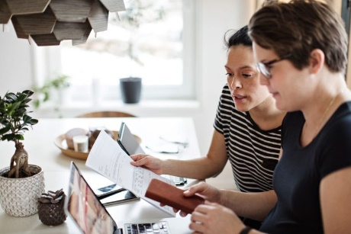
Oplossingen voor wie moeite heeft met informatie begrijpen
Samen bankzaken regelen → iemand machtigen
Die persoon kan u dan bijvoorbeeld helpen geld over te maken. Of om te zien welke bedragen u op uw rekening heeft gekregen. Deze toestemming kunt u altijd stoppen.
Of helemaal iemand namens u bankzaken laten regelen → iemand machtigen
Samenvatten brieven met de Lees Simpel App
U maakt een foto van de brief met de app en deze vat de brief in simpele woorden samen.
Tekst op websites voorlezen en vertalen
Veel websites kunnen worden voorgelezen. U herkent deze websites aan deze knop.
Stap-voor-stap uitleg en filmpjes
Banken hebben stap-voor-stap handleidingen en filmpjes, kijk op de website van uw bank.
Kijk voor linkjes op https://bankinformatiepunt.nl/oplossingen/ik-heb-moeite-dingen-te-begrijpen/
Moeite met informatie begrijpen

Slide 44
Oplossingen voor wie moeite heeft met lezen
Stap-voor-stap uitleg en filmpjes
Banken hebben stap-voor-stap handleidingen en filmpjes, kijk op de website van uw bank.
Geldmaat met hulp
Bij sommige winkels staan speciale geldautomaten waar u hulp kunt krijgen. Dit noemen wij Geldmaat Plus Assistentie. De medewerkers van deze winkels helpen u graag.
Papieren overschrijvingskaarten aanvragen
Dit kan bij ABN AMRO, ING, Rabobank en SNS Bank
Papieren bankafschriften aanvragen
Dit kan bij ABN AMRO, ING, Rabobank, Regiobank en SNS Bank
Kijk voor linkjes op https://bankinformatiepunt.nl/oplossingen/ik-heb-moeite-met-lezen/
Moeite met lezen

Slide 45
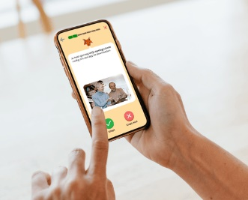
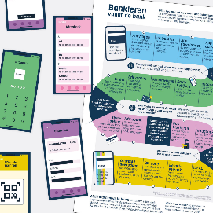
Oplossingen voor wie moeite heeft met digitale zaken
Leren en oefenen met digitale bankzaken
Dat kan op verschillende manieren, bijvoorbeeld in de DigiHandig app. Of via Oefenen.nl, Steffie, SeniorWeb of een les bij uw bank.
Papieren bankafschriften aanvragen
Dit kan bij ABN AMRO, ING, Rabobank, Regiobank en SNS Bank
Papieren overschrijvingskaarten aanvragen
Dit kan bij ABN AMRO, ING, Rabobank en SNS Bank
Kijk voor linkjes op https://bankinformatiepunt.nl/oplossingen/ik-heb-moeite-met-digitale-zaken/
Moeite met digitale zaken

Slide 46
Oplossingen voor wie moeite heeft met digitale zaken
Bel met een bankmedewerker
Heeft u een vraag over een bepaalde betaling of wilt u een nieuwe (spaar)rekening openen? Bel dan uw bank. U vindt de telefoonnummers per bank op de folder en in deze presentatie achterin (online: hier)
Bij veel banken kunt u via de bank app bellen. De bank ziet dan meteen wie u bent en kan u sneller helpen.
Bellen met de Saldolijn
U krijgt een computer aan de lijn en u kiest via een keuzemenu wat u wilt doen. Bijvoorbeeld geld overmaken of horen hoeveel geld er op uw rekening staat.
Dit kan bij ING en Rabobank.
Helper: kijk voor linkjes op https://bankinformatiepunt.nl/oplossingen/ik-heb-moeite-met-digitale-zaken/
Moeite met digitale zaken

Slide 47
Oplossingen voor wie geen internet of smartphone heeft
Papieren bankafschriften aanvragen
Dit kan bij ABN AMRO, ING, Rabobank, Regiobank en SNS Bank
Papieren overschrijvingskaarten aanvragen
Dit kan bij ABN AMRO, ING, Rabobank en SNS Bank
Bel met een bankmedewerker
Heeft u een vraag over een bepaalde betaling of wilt u een nieuwe (spaar)rekening openen? Bel dan uw bank. Vind telefoonnummers per bank hier: https://bankinformatiepunt.nl/contactgegevens-banken/
Bellen met de Saldolijn
U krijgt een computer aan de lijn en kiest via een keuzemenu wat u wilt doen.
Dit kan bij ING en Rabobank
Kijk voor linkjes op https://bankinformatiepunt.nl/oplossingen/ik-heb-geen-internet-en-of-een-smartphone/
Heb geen internet of smartphone

Slide 48
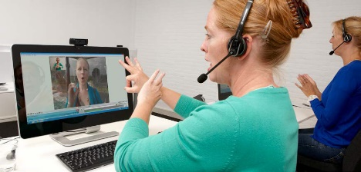
Oplossingen voor wie slechthorend of doof is
Chatten voor hulp
Dit kan bij ABN AMRO, ASN bank, ING, Rabobank en SNS bank
Uw documenten en berichten
In de app van uw bank en bij internetbankieren heeft u een ‘Berichten’ postvak. Hier vindt u uw documenten en berichten, zoals contracten, verzekeringsbewijzen en algemene mededelingen.
Telefonische tolk
Wilt u bellen met de bank? Dat kan met een telefonische tolk van KPN Teletolk. Bij ABN AMRO kunt u via beeldbellen gebruik maken van hun eigen gebarentolk.
Kijk voor linkjes op https://bankinformatiepunt.nl/oplossingen/ik-ben-slechthorend-of-doof/
Slechthorend of doof

Slide 49
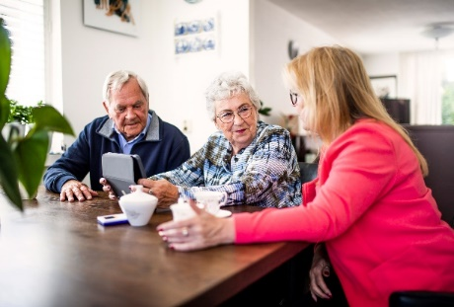
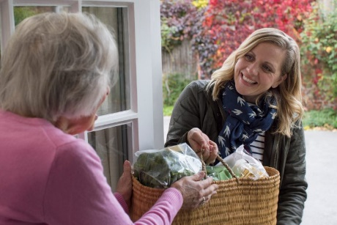
Oplossingen voor wie niet goed kan lopen
Bankmedewerker aan huis
Dit kan bij ABN AMRO en Rabobank.
Bankieren met uw telefoon of computer
Via de computer of bank app kunt u vrijwel alle bankzaken regelen.
Samen bankzaken regelen → iemand machtigen
Die persoon kan u dan bijvoorbeeld helpen geld over te maken. Deze toestemming kunt u altijd stoppen. Dit kan bij ABN AMRO, ING, Rabobank en SNS bank
Extra betaalpas voor helper (indien deze helper gemachtigd is)
U kunt zelf bepalen wat het maximale bedrag is dat die persoon kan betalen of opnemen. Dit kan bij ABN AMRO, ING, Rabobank en Regiobank
Kijk voor linkjes op https://bankinformatiepunt.nl/oplossingen/ik-kan-niet-goed-lopen/
Kan niet goed lopen

Slide 50
Oplossingen voor wie slechtziend of blind is
Braille afschriften aanvragen
Dit kan bij ING en Rabobank.
Grote reader aanvragen
Deze reader heeft grote knoppen en een groot scherm. De grote reader kan ook voorlezen. Dit kan bij Rabobank en SNS bank.
Naar Saldolijn bellen
U krijgt een computer aan de lijn en kiest via een keuzemenu wat u wilt doen.
Dit kan bij ING en Rabobank.
Met uw telefoon of computer bankieren
Via de computer of bank app kunt u vrijwel alle bankzaken regelen.
Geldmaat met voorleesfunctie en aangepaste schermen
Die kunt u gebruiken met een koptelefoon met standaard aansluiting (3,5 mm jack).En schermen kunnen aangepast worden voor mensen met een visuele beperking.
Kijk voor linkjes op https://bankinformatiepunt.nl/oplossingen/ik-ben-slechtziend-of-blind/
Slechtziend of blind

Slide 51
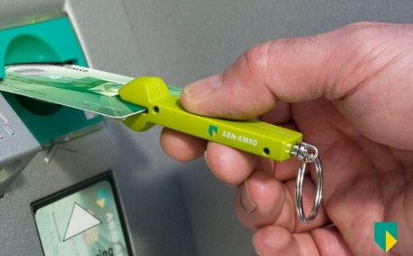
Oplossingen voor wie een beperkte handfunctie heeft
Paspakker aanvragen
Met een paspakker pakt u de betaalpas makkelijker uit de geldautomaat. U kunt de paspakker ophalen bij een bankkantoor van ABN AMRO, ING, Rabobank en SNS bank.
Grote reader aanvragen
Deze reader heeft grote knoppen en een groot scherm. De grote reader kan ook voorlezen. Dit kan bij Rabobank en SNS bank.
Geldmaat met hulp
Bij sommige winkels staan speciale geldautomaten waar u hulp kunt krijgen.
Bellen met de Saldolijn
U krijgt een computer aan de lijn en kiest via een keuzemenu wat u wilt doen. Dit kan bij ING en Rabobank.
Kijk voor linkjes op https://bankinformatiepunt.nl/oplossingen/ik-heb-een-beperkte-handfunctie/
Beperkte handfunctie

Slide 52
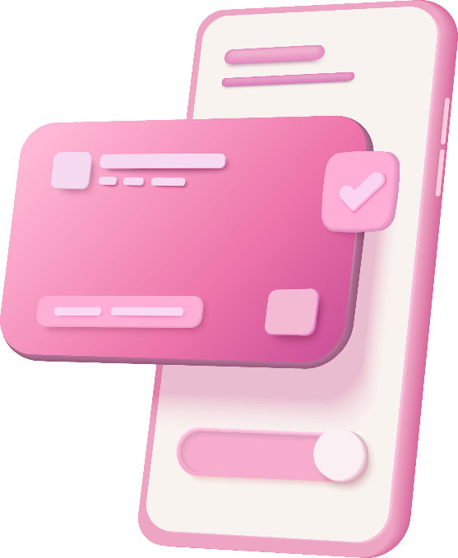
Veilig bankieren

Slide 53
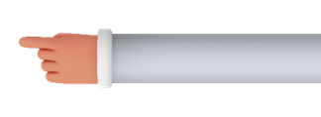
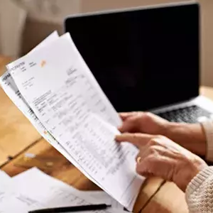
De basisprincipes voor veiligheid
Online bankieren is veilig. Banken doen er van alles aan om het veilig te houden.
Maar u kunt zelf ook dingen doen om uw eigen veiligheid te garanderen.
Bescherm uw codes: houdt uw beveiligingscodes zoals uw pincode en inloggegevens geheim
Bescherm uw pas: laat een ander nooit uw bankpas gebruiken en controleer regelmatig of u uw betaalpas nog in bezit heeft
Bekijk uw afschrijvingen: controleer uw bankrekening regelmatig
Bij twijfel, bel uw bank! Bij voorkeur via de bank app

Slide 54
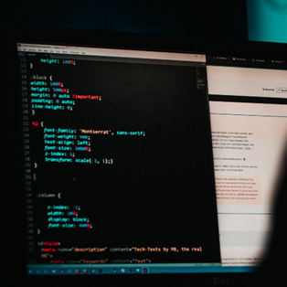
Oplichters passen hun werkwijze steeds aan, maar weet …
Banken vragen nooit naar uw inlogcodes, wachtwoorden, pincode of andere beveiligingscodes
Banken vragen nooit om geld over te maken naar een andere rekening
Banken vragen nooit om uw betaalpas of e.dentifier, scanner, reader aan iemand mee te geven of op te sturen
Banken sturen nooit een SMS of e-mail met een directe link naar een bankomgeving
Banken vragen nooit of ze uw computer op afstand mogen ‘overnemen’
Het kan zijn dat de bank contact met u op neemt, bijvoorbeeld telefonisch of per brief of mail.
Echter, er zal dan nooit gevraagd worden naar gegevens.

Slide 55
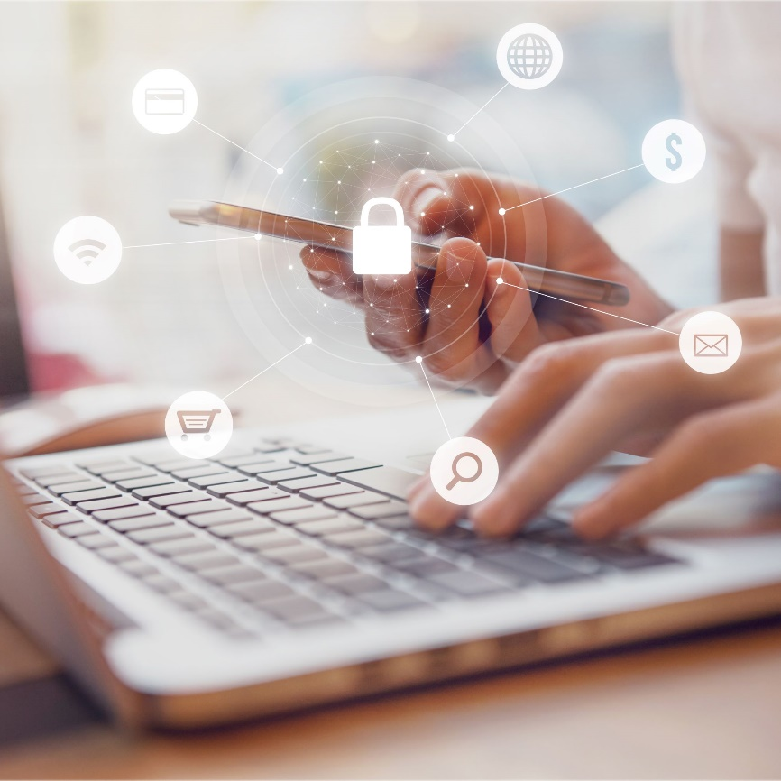
Wat doen banken voor uw veiligheid?
Blokkeren van uw pas als ze vermoeden dat er fraude wordt gepleegd.
Uw betaalpas kan niet bij alle banken standaard buiten Europa gebruikt worden, tenzij u het zelf aangeeft. Controleer dit bij jouw eigen bank.
Banken pakken websites en e-mails aan die zich voordoen als bank, en zoeken naar afwijkende betalingen.
Als u internetbankieren 5 tot 30 minuten (afhankelijk van uw bank) niet gebruikt, wordt u automatisch uitgelogd.
Alle gegevens bij digitaal bankieren worden beveiligd en er kan niemand zomaar bij.

Slide 56
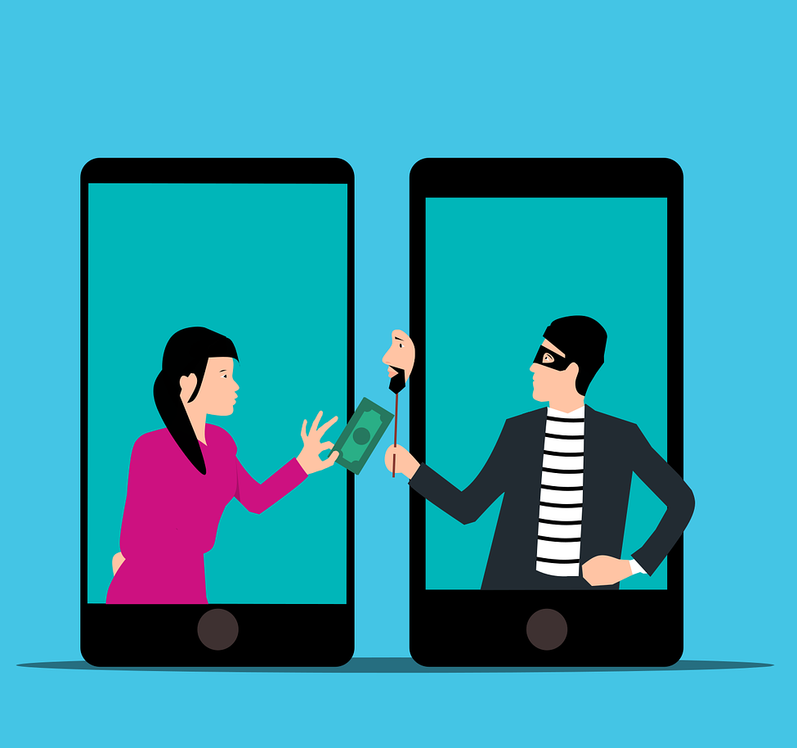
Betaalfraude: wat zijn voorbeelden van signalen?
Verzoek om met spoed geld veilig te stellen of over te maken.
Verzoek om uw pas op te sturen of de pas bij u thuis op te laten halen.
Melding dat uw computer ‘besmet’ lijkt te zijn met een zogenaamd virus.
Iemand doet zich voor als een bekende (bijv. dochter heeft geld nodig).

Slide 57
Hoe nu verder?
Veilig oefenen
Voorbereiden wanneer u het zelf niet meer kunt
Iemand spreken –> waar kan ik terecht?

Slide 58
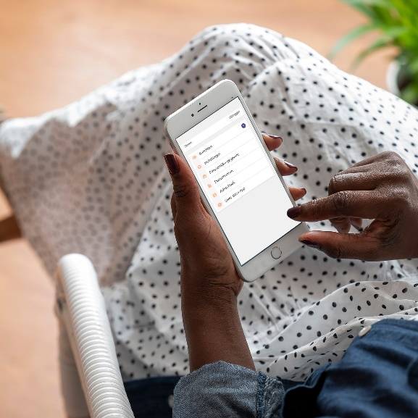
Veilig oefenen

Slide 59
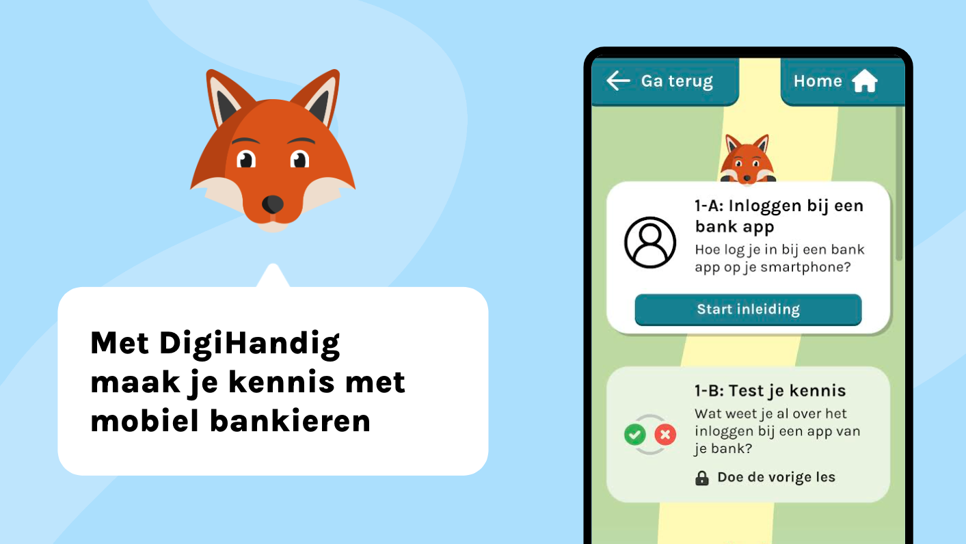
Wilt u veilig oefenen en leren?
Oefenen en leren:
Oefenen met mobiel bankieren → DigiHandig app
Oefenen met online bankieren → Oefenen.nl (website of cursus)
Steffie legt moeilijke dingen op een makkelijke manier uit.
SeniorWeb helpt op 500 locaties
Leren fraude te voorkomen → kruip in de huid van een boef
Meer informatie:
Wat kunt u met digitaal bankieren → een hulpmiddel voor digistarters: Bankieren vanaf de bank
Veilig betalen en bankieren → website veiligbankieren.nl met uitleg en tips over fraudevormen
Kijk voor linkjes op https://bankinformatiepunt.nl/digitaal-veilig/

Slide 60
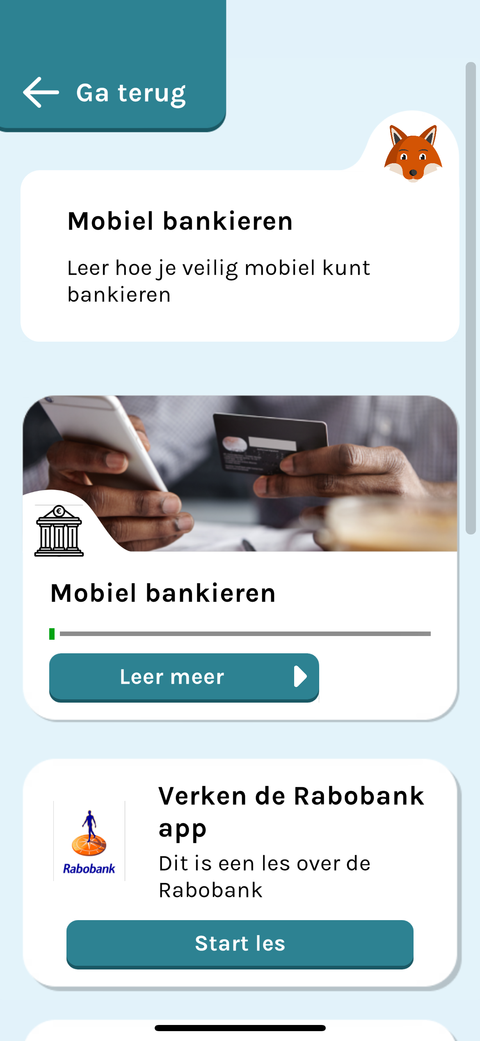
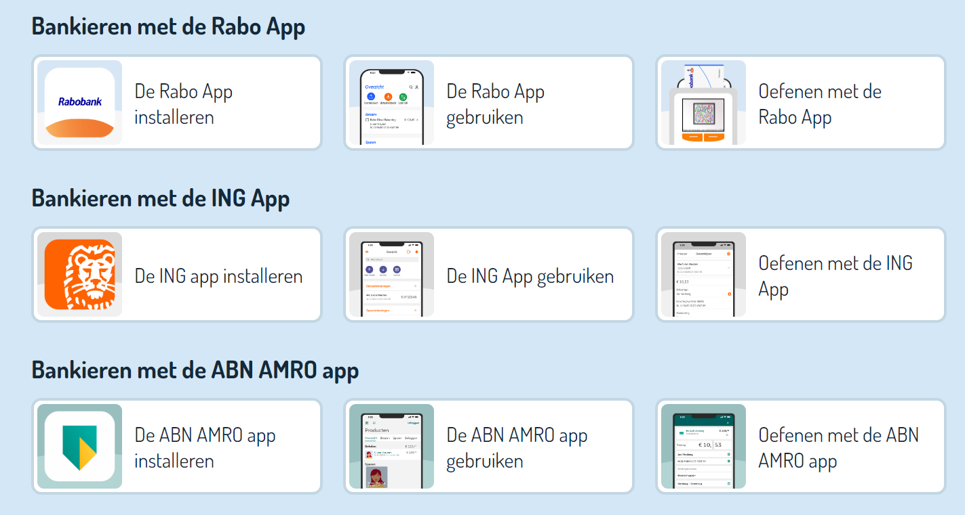
Oefenen met mobiel bankieren: Steffie en Digihandig
Bankinformatiepunt.nl
Notes:
Overzicht informatie en leermiddelen: een update
DigiHandig app: Oefenen met mobiel bankieren. DigiHandig is er nu ook met alle bank specifieke schermen, zodat u nog gerichter kunt oefenen in de Lay-out van jouw bank. Bovendien zijn er probeer-apps van de vier banken (incl SNS dus) in DigiHandig toegevoegd.
Steffie.nl: legt moeilijke dingen op een makkelijke manier uit. Legt nu ook producten van de Rabobank, ABN AMRO én ING, en er komen nieuwe leermodules bij
Andere leermiddelen:
Bankinformatiepunt.nl: Uitleg over bankzaken, stappenplannen
Oefenen.nl: Oefenen met online bankieren via de website of een cursus
Banken geven workshops/cursussen rondom (digitaal) bankieren
DigiHulplijn: hier kunt u gratis mee bellen via 0800-150

Slide 61
Voorbereiden voor als u het zelf niet meer kunt
Machtigen via uw bank, algemene notariële volmacht en uw partner betrekken bij dagelijks bankieren

Slide 62
Wilt u zich voorbereiden voor het moment waarop u uw bankzaken zelf niet meer kunt regelen?
Machtigen via de bank
U kunt altijd iemand vragen om u te helpen met uw bankzaken. Kies een persoon die u vertrouwt.
U meldt dan bij de bank dat u dit wilt regelen. Per bank verschilt de manier waarop dit geregeld kan worden.
Voor de gemachtigde kunt u ook een extra pas aanvragen als u dat graag wil.
Laagdrempelige manier voor hulp bij bankzaken.
Met een bancaire volmacht geeft u (tijdelijk/langere periode) iemand toestemming om namens u rekeningen te betalen en geld op te nemen.
U ook regelen dat de gevolmachtigde uw bankzaken kan inzien. Dan kan hij het saldo en de bij- en afschrijvingen bekijken.
Gebruik altijd uw eigen pas en inloggegevens en deel deze niet met andere.

Slide 63
Wilt u zich voorbereiden voor het moment waarop u uw bankzaken zelf niet meer kunt regelen?
Algemene notariële volmacht, bijvoorbeeld ingeval van dementie
Eén op de vijf Nederlanders krijgt dementie. Als u niet meer de juiste beslissingen voor uzelf kunt nemen: u kunt iemand machtigen die namens u alle denkbare ‘rechtshandelingen’ verricht. Het gaat dan niet alleen over bankrekeningen, maar over al uw zaken. Dit gaat via de notaris (algemene notariële volmacht).
Gezamenlijke rekening met uw partner met het oog op overlijden
Doet u gezamenlijke betalingen vanaf een rekening op één naam? En moeten deze na overlijden doorlopen? Dan is het handig om deze vanaf een gezamenlijke betaalrekening met uw partner te laten plaats vinden. Houd er rekening mee dat als u of uw partner overlijdt, er mogelijk een andere erfgenaam bevoegd wordt en dus ook over het saldo op de en/of betaalrekening kan beschikken.
Doet uw partner niet zelf zijn of haar bankzaken? Bedenk dat het lastig wordt als er iets met u gebeurt. Stimuleer hem of haar om het (ook) zelf te doen!

Slide 64
Liever iemand spreken?
Vindt u het prettiger om iemand persoonlijk te spreken? Dat kan!
Vind een locatie in jouw buurt. Op onze website staan locaties van banken en Geldmaat met assistentie: https://bankinformatiepunt.nl/locaties-in-de-buurt/
Of bel gratis met onze collega’s van de DigiHulplijn. Zij kunnen u alles vertellen over het doen van uw bankzaken. Bel gratis: 0800-1508
ABN AMRO
www.abnamro.nl
0900 0024
088 226 26 12
(zonder keuzemenu)
ING
www.ing.nl
020 228 88 88
020 228 88 35
(Samen Digitaal)
Rabobank
www.rabobank.nl
088 722 66 00
SNS
www.snsbank.nl
030 633 30 00

Slide 65
Bedankt voor uw aandacht. Nog vragen? Stel ze gerust!

